Slide 1

Το Εικονογραφημένο Βιβλίο στην Προσχολική Εκπαίδευση
Ενότητα 4.5: Φωτογραφία και Εικονογραφημένο Βιβλίο
Αγγελική Γιαννικοπούλου
Τμήμα Εκπαίδευσης και Αγωγής στην Προσχολική Ηλικία (ΤΕΑΠΗ)

Slide 2

Διδακτική Πρακτική
Διδακτική πρακτική:
Ειρήνη-Αντιγόνη Αγγέλη,
Βίκυ Κοτσώλη.
Βιβλίο: Flotsam / David Wiesner, Clarion/Houghton Mifflin.
[1]

Slide 3
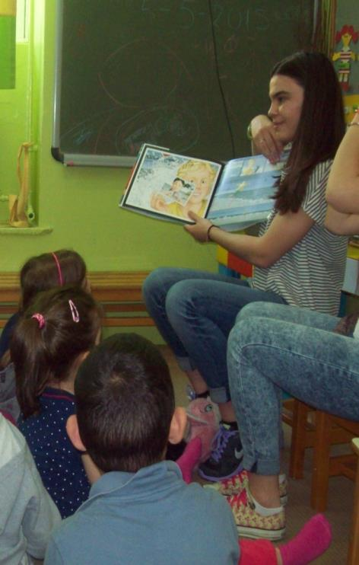
Ανάγνωση του βιβλίου
Διαβάσαμε το βιβλίο χωρίς λόγια “Flotsam”.

Slide 4
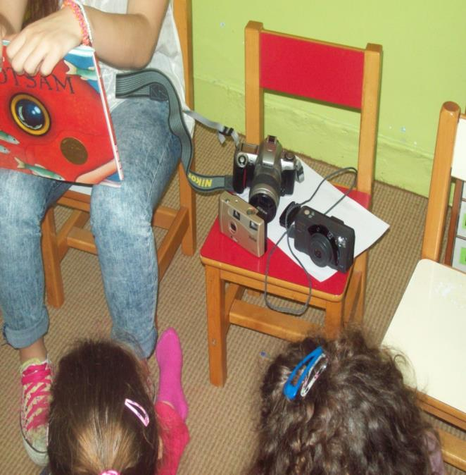
Παρατήρηση φωτογραφικών μηχανών
Παρατηρήσαμε τις παλιές φωτογραφικές μηχανές.

Slide 5
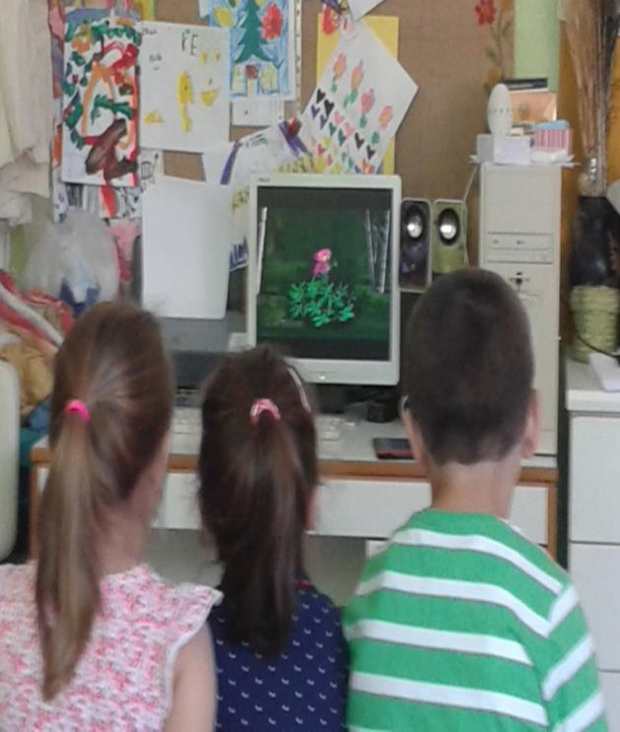
Παρακολούθηση κινουμένων σχεδίων
Είδαμε μια ταινία κινουμένων σχεδίων, όπου η μηχανή δεν ήταν … ψηφιακή. Ελεύθερη στο διαδίκτυο είναι “The Pink Panther, Smile pretty say pink”.

Slide 6
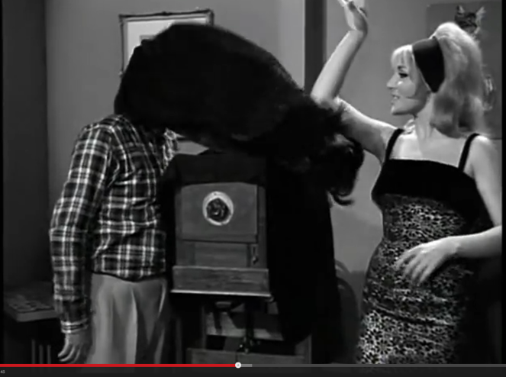
Παρακολούθηση ταινίας
Ξαναείδαμε την ίδια μηχανή σε ένα απόσπασμα από την ταινία «Πολυτεχνίτης Ερημοσπίτης» πληκτρολογώντας στο διαδίκτυο «Βέγγος Φωτογράφος».

Slide 7
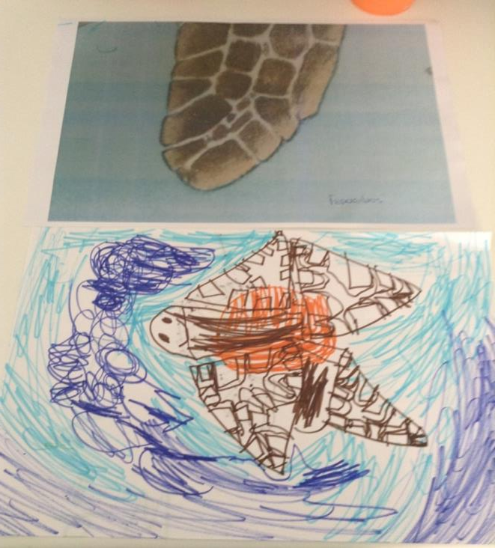
Εικαστική δραστηριότητα
Μιλήσαμε για το ζουμάρισμα και δώσαμε στα παιδιά ‘φωτογραφίες’ να τις ξεζουμάρουν, δηλαδή να ανοίξουν το πλάνο.

Slide 8
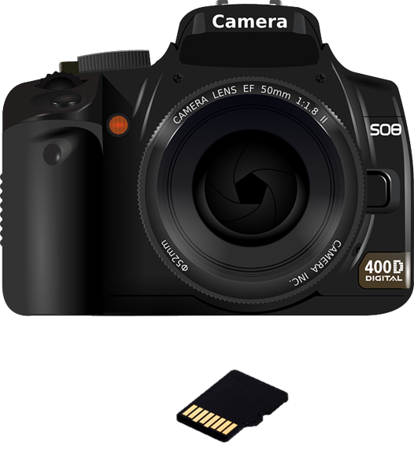
Παιχνίδι (1/2)
Παίξαμε το παιχνίδι «Φωτογραφική μνήμη».
Τα παιδιά εξήγησαν την έκφραση: «μνήμη υπολογιστή που αποθηκεύει φωτογραφίες» ή «κάρτα μνήμης φωτογραφικής μηχανής».
[2]

Slide 9
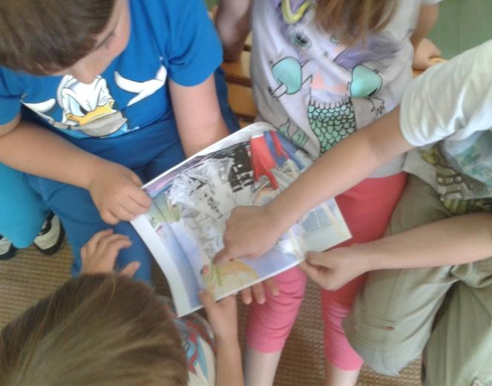
Παιχνίδι (2/2)
Τα παιδιά παρατήρησαν καλά την εικόνα. Όταν πια δεν την είχαν μπροστά τους, ο αρχηγός έκανε ερωτήσεις (π.χ. Πόσα φτυάρια είδατε, Τι χρώμα μπλούζα φοράει το αγόρι;) και τα παιδιά απαντούσαν. Νικητής, όποιος έδωσε τις περισσότερες σωστές απαντήσεις.

Slide 10

Χρηματοδότηση
Το παρόν εκπαιδευτικό υλικό έχει αναπτυχθεί στο πλαίσιο του εκπαιδευτικού έργου του διδάσκοντα.
Το έργο «Ανοικτά Ακαδημαϊκά Μαθήματα στο Πανεπιστήμιο Αθηνών» έχει χρηματοδοτήσει μόνο την αναδιαμόρφωση του εκπαιδευτικού υλικού.
Το έργο υλοποιείται στο πλαίσιο του Επιχειρησιακού Προγράμματος «Εκπαίδευση και Δια Βίου Μάθηση» και συγχρηματοδοτείται από την Ευρωπαϊκή Ένωση (Ευρωπαϊκό Κοινωνικό Ταμείο) και από εθνικούς πόρους.

Slide 11
Σημειώματα

Slide 12
Σημείωμα Ιστορικού Εκδόσεων Έργου
Το παρόν έργο αποτελεί την έκδοση 1.0.

Slide 13
Σημείωμα Αναφοράς
Copyright Εθνικόν και Καποδιστριακόν Πανεπιστήμιον Αθηνών, Αγγελική Γιαννικοπούλου 2015. Ειρήνη-Αντιγόνη Αγγέλη, Βίκυ Κοτσώλη, Αγγελική Γιαννικοπούλου. «Το Εικονογραφημένο Βιβλίο στην Προσχολική Εκπαίδευση. Φωτογραφία και Εικονογραφημένο Βιβλίο. Flotsam». Έκδοση: 1.0. Αθήνα 2015. Διαθέσιμο από τη δικτυακή διεύθυνση: http://opencourses.uoa.gr/courses/ECD5/.

Slide 14

Σημείωμα Αδειοδότησης
Το παρόν υλικό διατίθεται με τους όρους της άδειας χρήσης Creative Commons Αναφορά, Μη Εμπορική Χρήση Παρόμοια Διανομή 4.0 [1] ή μεταγενέστερη, Διεθνής Έκδοση. Εξαιρούνται τα αυτοτελή έργα τρίτων π.χ. φωτογραφίες, διαγράμματα κ.λπ., τα οποία εμπεριέχονται σε αυτό και τα οποία αναφέρονται μαζί με τους όρους χρήσης τους στο «Σημείωμα Χρήσης Έργων Τρίτων».
[1] http://creativecommons.org/licenses/by-nc-sa/4.0/
Ως Μη Εμπορική ορίζεται η χρήση:
που δεν περιλαμβάνει άμεσο ή έμμεσο οικονομικό όφελος από τη χρήση του έργου, για τον διανομέα του έργου και αδειοδόχο.
που δεν περιλαμβάνει οικονομική συναλλαγή ως προϋπόθεση για τη χρήση ή πρόσβαση στο έργο.
που δεν προσπορίζει στον διανομέα του έργου και αδειοδόχο έμμεσο οικονομικό όφελος (π.χ. διαφημίσεις) από την προβολή του έργου σε διαδικτυακό τόπο.
Ο δικαιούχος μπορεί να παρέχει στον αδειοδόχο ξεχωριστή άδεια να χρησιμοποιεί το έργο για εμπορική χρήση, εφόσον αυτό του ζητηθεί.

Slide 15
Διατήρηση Σημειωμάτων
Οποιαδήποτε αναπαραγωγή ή διασκευή του υλικού θα πρέπει να συμπεριλαμβάνει:
  το Σημείωμα Αναφοράς,
  το Σημείωμα Αδειοδότησης,
  τη δήλωση Διατήρησης Σημειωμάτων,
  το Σημείωμα Χρήσης Έργων Τρίτων (εφόσον υπάρχει),
μαζί με τους συνοδευτικούς υπερσυνδέσμους.

Slide 16
Σημείωμα Χρήσης Έργων Τρίτων
Το Έργο αυτό κάνει χρήση των ακόλουθων έργων:
Εικόνα 1: Front cover art for the book Flotsam written by David Wiesner. The book cover art copyright is believed to belong to the publisher, Clarion/Houghton Mifflin, or the cover artist. All rights reserved. Fair Use. Wikimedia Commons.
Εικόνα 2: Φωτογραφική μηχανή και κάρτα μνήμης, CC0 Public Domain, Pixabay.

